Slide 1
Construire un raisonnement et apprendre avec des cartes mentales

Slide 2
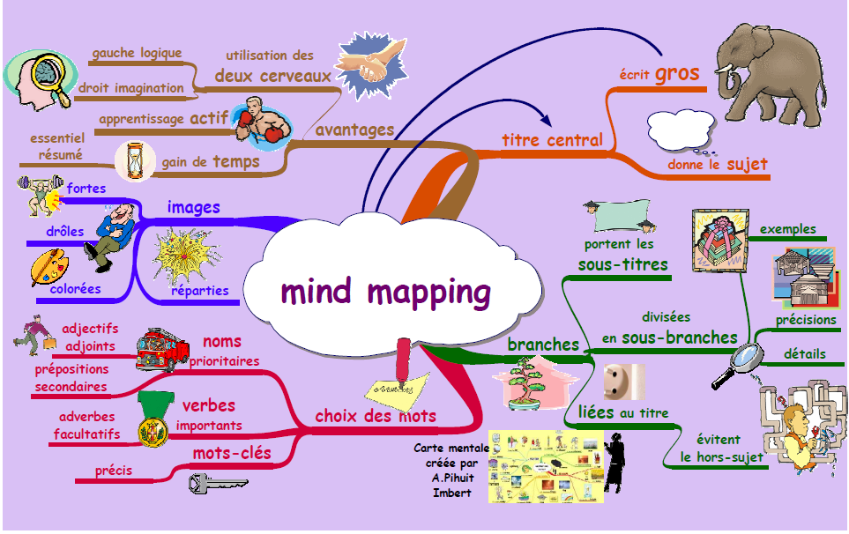
A. Qu’est-ce qu’une carte mentale ?

Slide 3
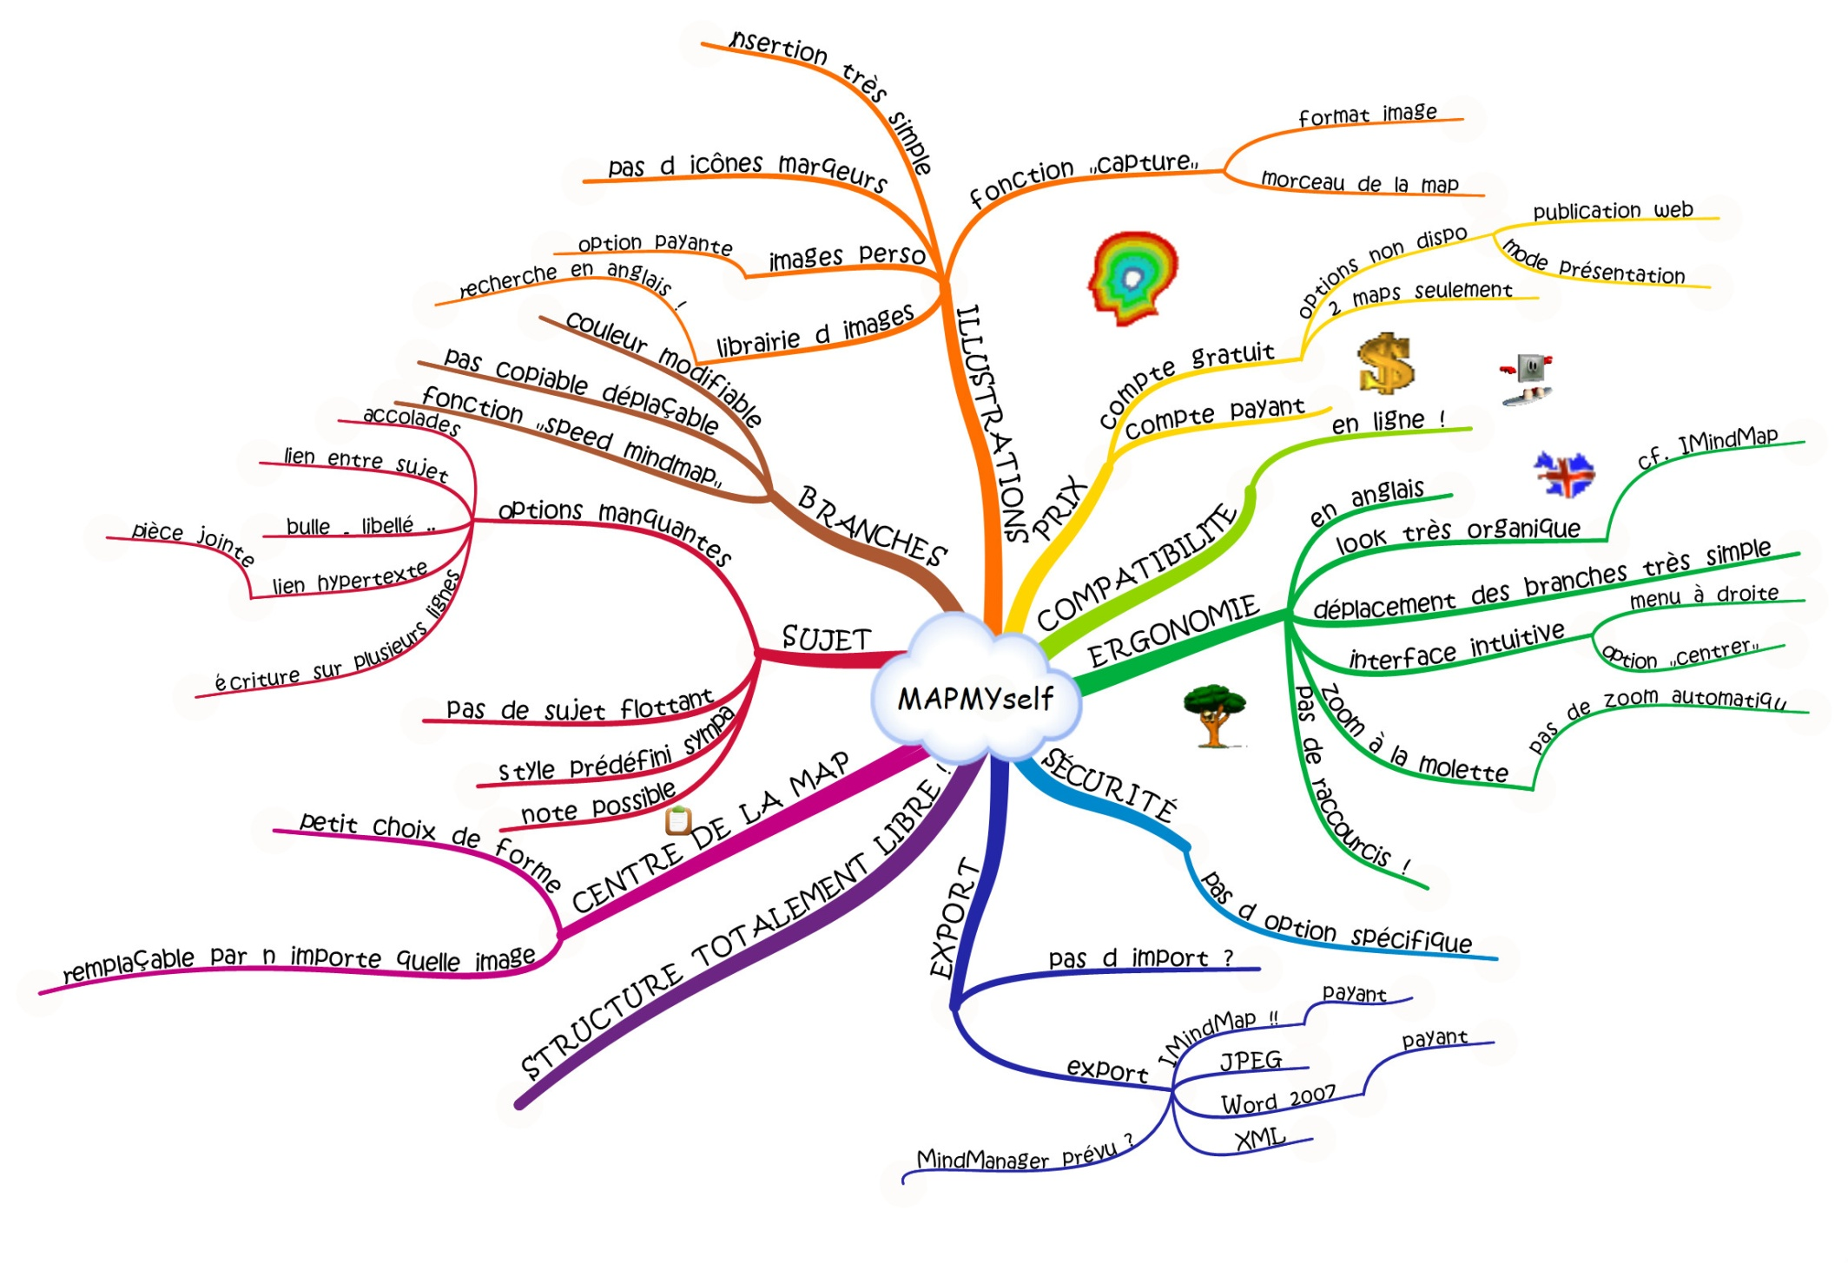

Slide 4
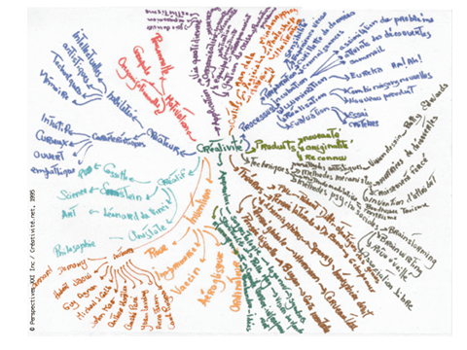

Slide 5
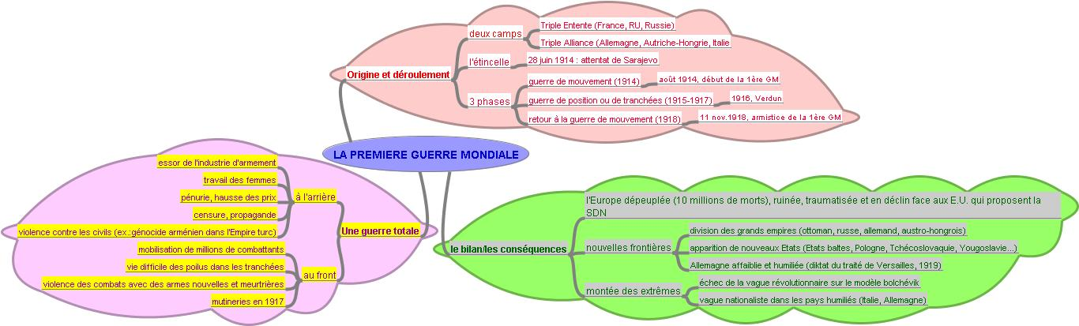

Slide 6
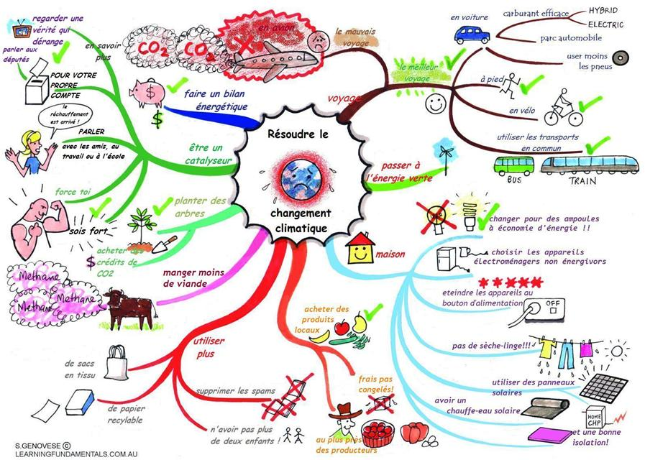

Slide 7
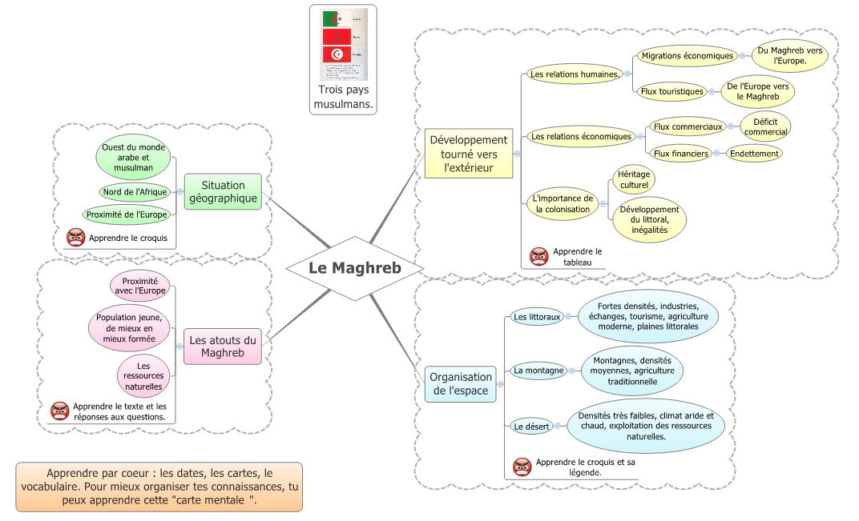

Slide 8
Comment définir une carte mentale ? A quoi sert une carte mentale ? Comment est construite une carte mentale ? Proposez un exemple de carte mentale qui permet de répondre à ces questions d’après vos observations.
CARTE
MENTALE

Slide 9
B. Utiliser une carte mentale pour synthétiser une notion
Citoyenneté athénienne
Autosuffisance alimentaire

Slide 10
C. Utiliser une carte mentale pour analyser une consigne et des documents
La consigne :
Après avoir rappelé ce qu’est la Révolution verte, expliquez pour quelles raisons l’Inde a engagé sa Révolution verte, quels ont été les moyens nécessaires pour la réaliser, et quels ont été les résultats (en termes de réussites et de limites) de cette politique ?

Slide 11
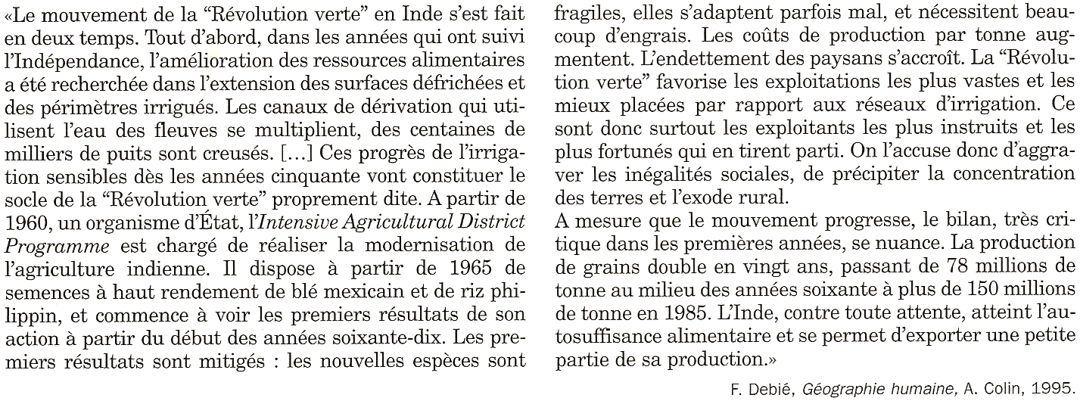
Document 1 : Les étapes de la Révolution verte en Inde.
Document 2 : Les fermiers du Pendjab ne s’adaptent pas à l’agriculture moderne
Grenier de l'Inde, fer de lance de la « révolution verte » qui mit fin aux famines endémiques du pays, l'Etat du Pendjab est en crise. Le suicide, ces dernières années, de centaines de fermiers insolvables - entre trois et quatre par semaine selon les estimations les plus fiables - illustre la difficile adaptation des millions de fermiers indiens à l'agriculture moderne. […]
Naeb Singh raconte d'une voix lasse son drame. Son père, Thamkawar Singh, âgé de 60 ans, avait emprunté à la banque 210 000 roupies (3 960 euros) pour acheter un tracteur en 2000. « L'aimée suivante, il avait repris 150 000 roupies à un usurier pour payer la dot de ma soeur. Comme il ne pouvait pas rembourser, l'usurier a vendu à son profit les récoltes et ne lui a rien donné, explique Naeb. […] Cela s'est répété plusieurs fois et un jour mon père est rentré, il a avalé des pesticides et il est mort. » Naeb Singh ne précise pas d'emblée que son père et lui-même ne cultivaient que 2,5 ares de terres - une surface beaucoup trop petite pour supporter de tels prêts.
MANSA (Pendjab) de notre envoyée spéciale, Françoise CHIPAUX, Le Monde, jeudi 25 août 2005.

Slide 12
RAISONS
DÉFINITION
LA REVOLUTION VERTE EN INDE
MOYENS
RESULTATS

